Slide 1
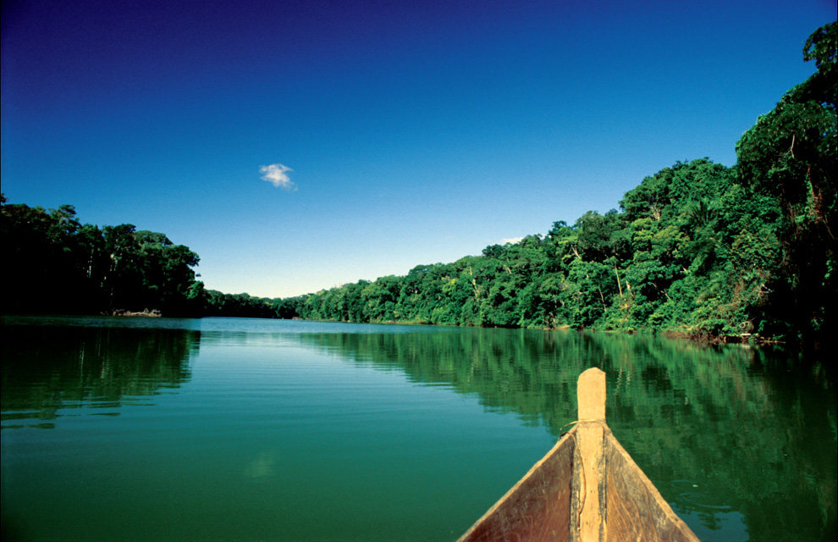
ANIMALES DEL RIO AMAZONAS

Slide 2
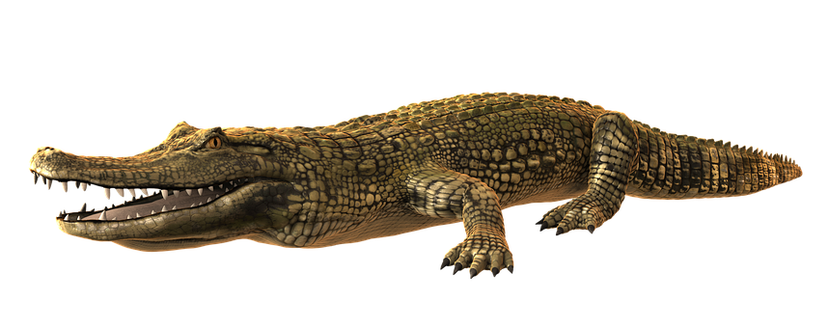
EL CAIMÁN
ES CARNÍVORO, CUANDO ES MÁS JOVEN COME INSECTOS Y DESPUÉS PECES, AVES Y OTROS ANIMALES.
PUEDEN MEDIR MÁS DE 4 METROS.
CUANDO SON JÓVENES TIENEN RAYAS Y MANCHAS AMARILLAS Y CUANDO VAN HACIÉNDOSE MAYORES SON DE COLOR OSCURO
TIENEN EL HOCICO MÁS ALARGADO QUE LOS COCODRILOS.

Slide 3
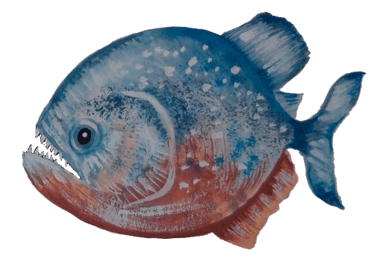
LA PIRAÑA
TIENEN DOS FILAS DE DIENTES TAN AFILADOS QUE PARECEN CUCHILLOS.
LOS YANOMAMIS PUEDEN BAÑARSE EN EL AMAZONAS SI NO TIENEN HERIDAS. YA QUE SI TIENEN, PASA IGUAL QUE CON LOS TIBURONES, QUE LAS PIRAÑAS HUELEN SU SANGRE Y ATACAN.
ADEMÁS, COMEN INSECTOS, FRUTAS, PECES Y
PLANTAS ACUÁTICAS.

Slide 4
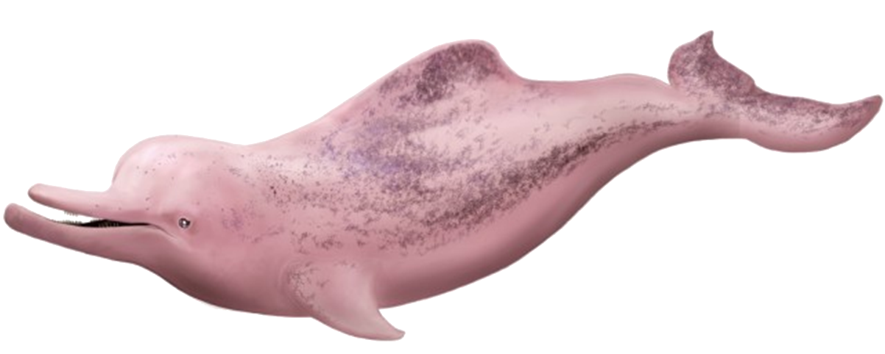
EL DELFÍN ROSADO
ESTE DELFÍN SOLO SE ENCUENTRA EN EL AMAZONAS.
AL NACER SON GRISES, SE CONVIERTEN EN ROSA A MEDIDA QUE VAN CRECIENDO.
LOS DELFINES MACHO SON MÁS GRANDES QUE LAS HEMBRAS.
SU HOCICO ES ALARGADO CON MÁS DE 100 DIENTES.
COMEN PECES, TORTUGAS Y
CANGREJOS.

Slide 5
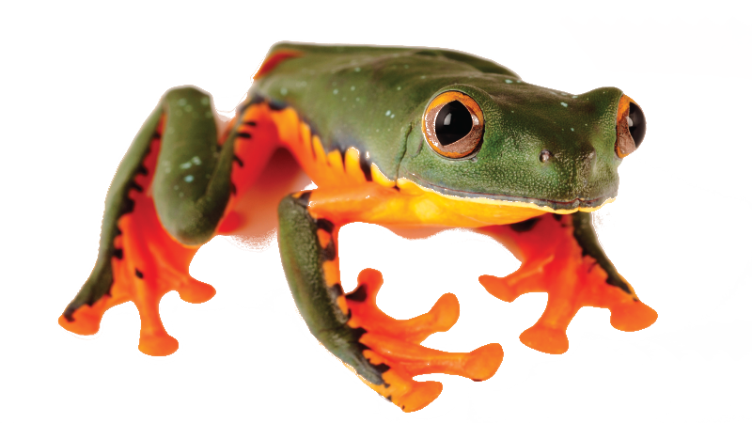
LAS RANAS
TIENEN LA PIEL BRILLANTE Y DE COLORES (NARANJA, ROJO, AMARILLO, VERDE…).
COMEN MOSCAS, HORMIGAS, TERMITAS, ESCARABAJOS…
MUCHAS DE ESTAS RANAS TIENEN EN SU PIEL VENENO.
LA MÁS PELIGROSA ES LA RANA DARDO. SE LLAMA ASÍ, PORQUE LOS INDÍGENAS, PINCHABAN SU FLECHA EN LA PIEL, PARA ACABAR CON SUS ENEMIGOS.

Slide 6
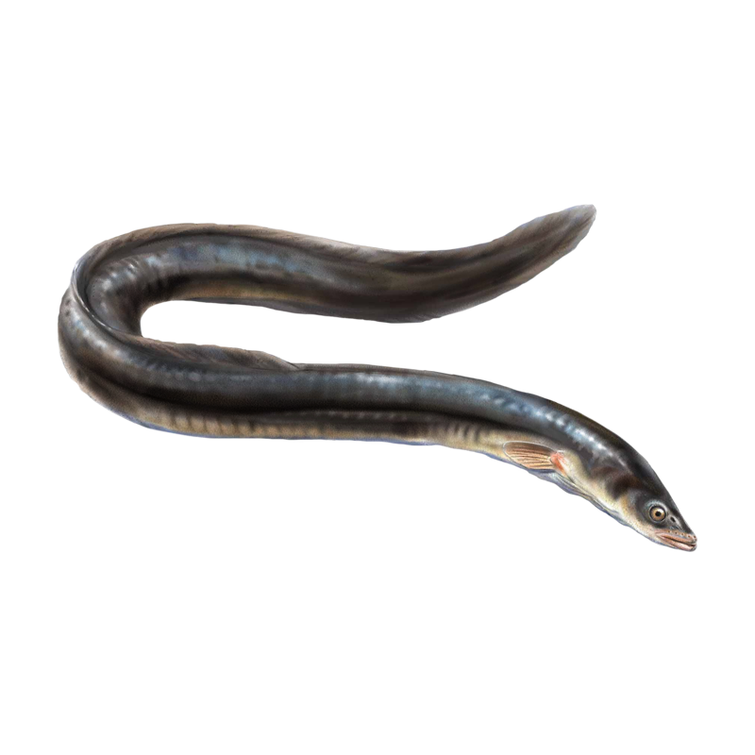
LA ANGUILA
LA ANGUILA ELÉCTRICA ES TAMBIÉN LLAMADA MORENA POR SU COLOR.
DESCARGA UN “CALAMBRE” CUANDO ALGUIEN LE ATACA O CUANDO EL QUIERE ATACAR PARA COMER.
PREFIERE CAZAR POR LA NOCHE Y EN LA OSCURIDAD.
COME PECES, ALGUNOS
ANFIBIOS Y ALGUNAS AVES.

